Slide 1

Desarrollo Fullstack

Slide 2
Les damos la bienvenida
Vamos a comenzar a grabar la clase

Slide 3
Clase 07
Clase 08
Clase 09
CSS Intermedio
Transiciones
Transformaciones
Animaciones
Pseudoselectores
Pseudoclases
Flexbox
Display Flex
Características
Propiedades
GRID
Grid Layout
Características
Propiedades

Slide 4

CSS
Estructura en nuestros estilos

Slide 5

Hoy presentamos…

Slide 6
FLEXBOX
Nuestro nuevo mejor amigo

Slide 7
¿Qué es Flexbox?
Como mencionamos anteriormente, en el pasado para maquetar la estructura de un sitio web, era necesario recurrir a las tablas o a la propiedad float y sus raros comportamientos.
Flexbox es un sistema de elementos que nos invita a olvidar estos mecanismos y utilizar una mecánica más potente, limpia y flexible, en la que los elementos HTML se adaptan y fluyen automáticamente.
De este modo lograremos que nuestros diseños sean adaptables a diferentes tamaños de pantallas con menos código.

Slide 8
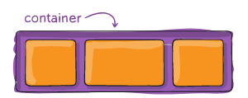
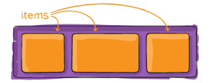
Flex Container - Flex Item
En Flexbox para posicionar nuestros elementos debemos asignarle el comportamiento que buscamos al contenedor padre de estos, a diferencia de otras alternativas como display inline, inline-block o con la propiedad float donde la propiedad se aplicaba a cada elemento de forma individual.
Esto nos trae un nuevo enfoque de “Flex Container” que es el elemento padre que tendrá en su interior cada uno de los ítems flexibles y “Flex Item” que son cada uno de los hijos que tendrá el contenedor en su interior.

Slide 9
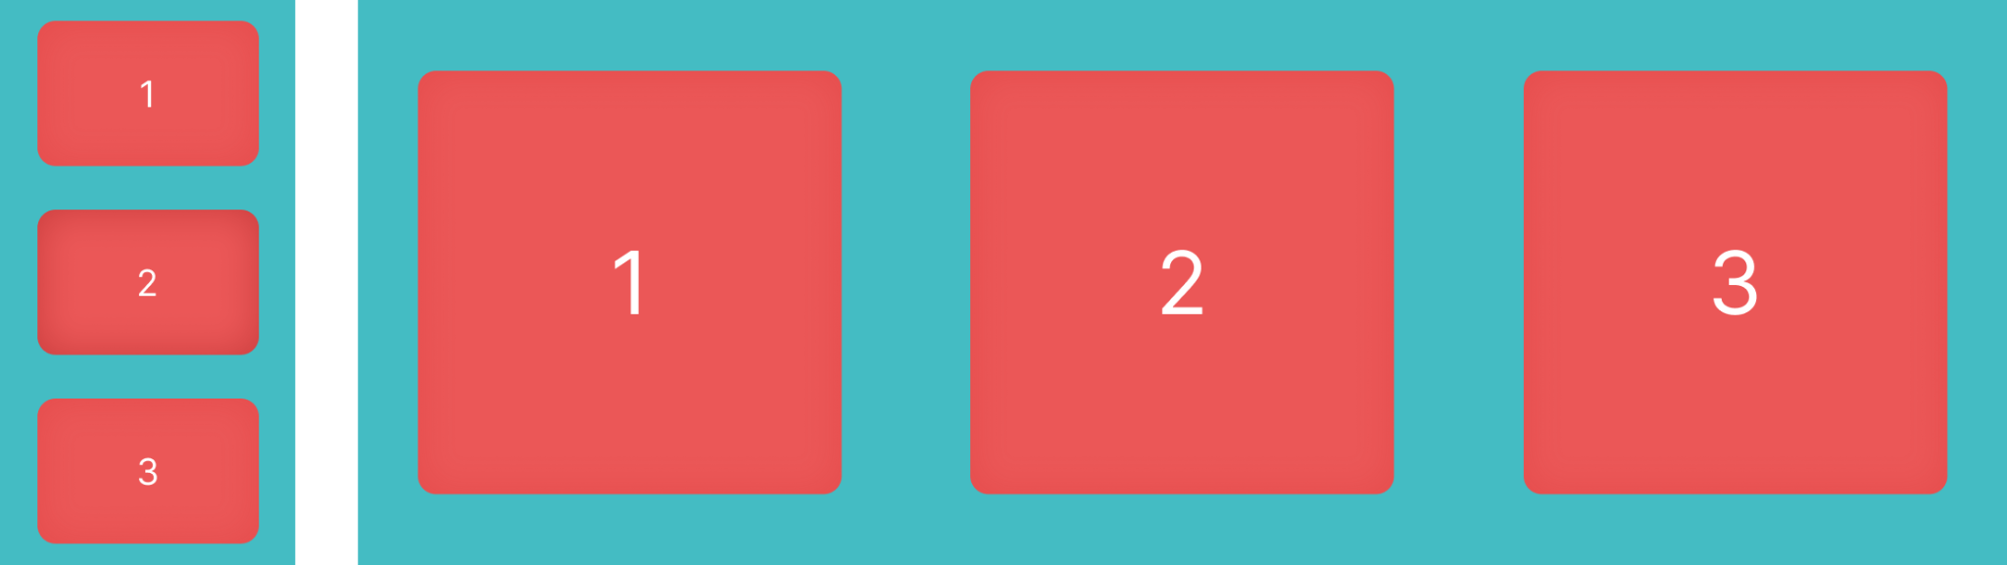
Ejes
Flexbox es un conjunto de propiedades CSS que nos permiten posicionar nuestros elementos HTML con mayor facilidad bajo la premisa de establecer una dirección vertical u horizontal para nuestros elementos hijos desde un elemento padre.
Esto nos obliga a trabajar nuestros contenedores sobre un solo eje al mismo tiempo, ya sea en eje Y (vertical) o el eje X (horizontal) o como comúnmente se los conoce, columna o fila.

Slide 10
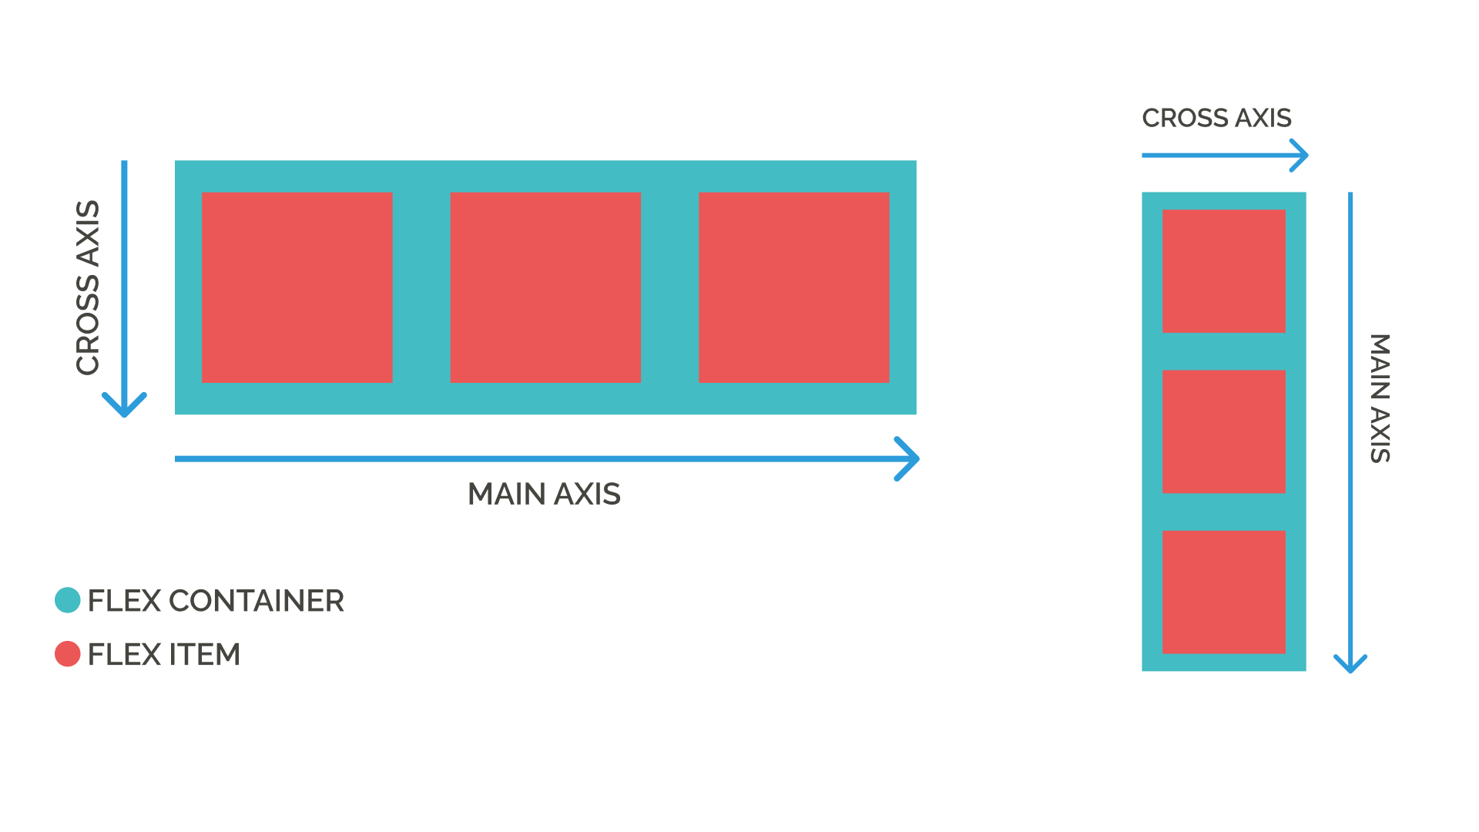
Main Axis - Cross Axis
Al trabajar de esta manera, nos encontramos con que tenemos un Eje Principal (main axis) y un Eje secundario (cross axis).

Slide 11
Propiedades
Flexbox no depende de una única propiedad si no que se encuentra compuesto por un conjunto de ellas que nos permiten configurar la disposición de nuestros elementos en contenedores flexibles.
En su mayoría, estas propiedades son aplicadas a los elementos padres (flex container) aunque algunas se usan en los elementos hijos (flex item).

Slide 12
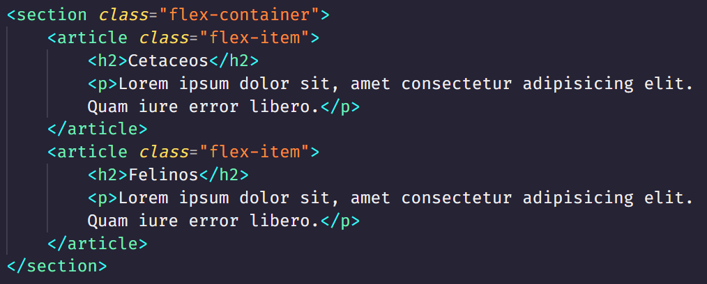
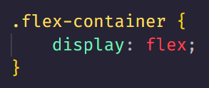
Declaración de Contenedor Flexible
Lo primero que debemos hacer para comenzar a usar flex es declarar a nuestro contenedor padre, que sus hijos serán posicionados de forma flexible.
Eso lo hacemos con la propiedad display que ya conocemos, pero ahora con el valor: flex;

Slide 13
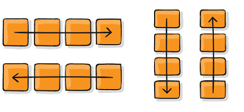
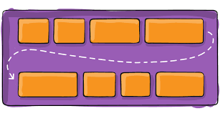
Dirección - Multilínea
Para manejar la dirección de nuestros items vamos a utilizar la propiedad flex-direction que puede tomar los valores:
row* | row-reverse | column |column-reverse
Si queremos un comportamiento multilínea entonces nuestra propiedad es flex-wrap que puede tomar los valores:
wrap | wrap-reverse | nowrap*
* valores por defecto

Slide 14
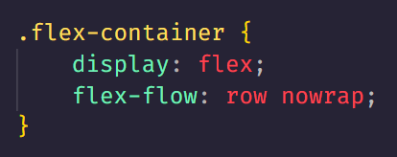
flex-direction y flex-wrap se pueden declarar juntos mediante el shorthand flex-flow.

Slide 15
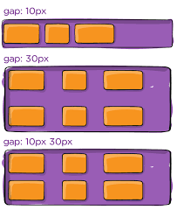
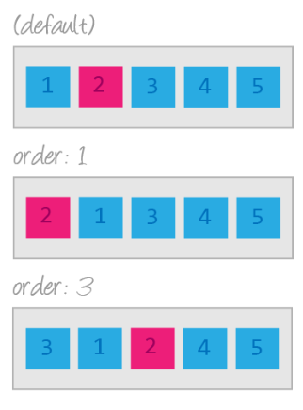
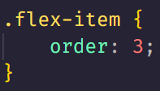
Espaciado - Orden
Para manejar el espaciado entre nuestros items vamos a utilizar la propiedad gap que toma cualquier unidad de medida conocida.
Podemos cambiar el orden de nuestros hijos con order, esta propiedad se aplica sobre el item hijo con el valor de posición que debe tomar.

Slide 16
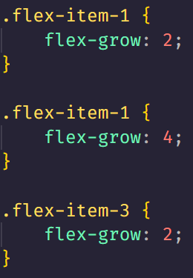
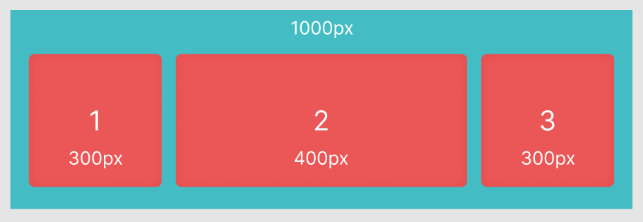
Flex Grow
Nos ayuda a distribuir el espacio sobrante del contenedor padre entre los items hijos. Se declara en estos últimos a través de la propiedad flex-grow y su valor es un número entero que indica cuánto le corresponde de ese sobrante.
200px*3 = 600px | 400px/8 = 50xp

Slide 17
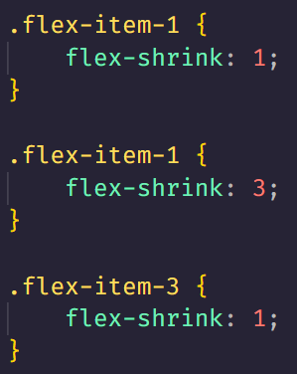
Flex Shrink
flex-shrink funciona igual que flex-grow solo que en este caso va a determinar qué sucede cuando al elemento padre le falta espacio para ubicar a sus hijos, es decir, de quien toma el espacio faltante.
El valor y como se calcula es igual que el anterior.

Slide 18
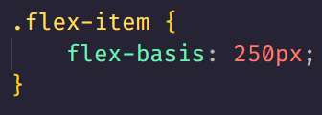
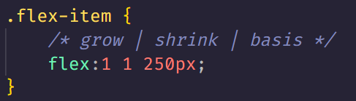
Flex Basis
Flex
flex-basis nos permite determinar el ancho por defecto de un item flexible como si de la propiedad width se tratara.
La propiedad flex es el shorthand property de las 3 anteriores.

Slide 19
Alineaciones
Son la magia de flexbox, con ellos podemos distribuir uniforme y automáticamente nuestros elementos hijos dentro de un contenedor flexible.
Existen múltiples opciones y según cual usemos actúan sobre el main axis o el cross axis dependiendo el flex direction que hayamos aplicado.

Slide 20
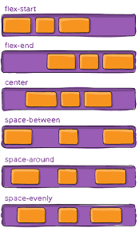
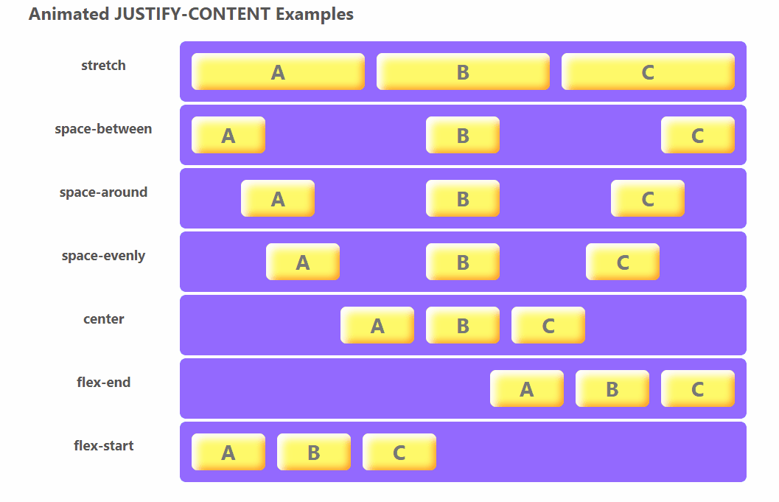
justify-content
flex-start | flex-end | center | space-between | space-around | space-evenly
Se utiliza para alinear los ítems del eje principal o main axis.

Slide 21
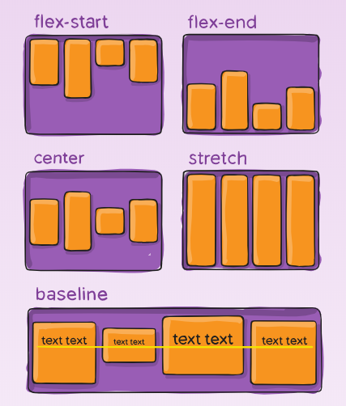
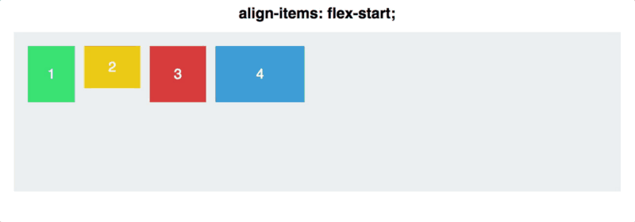
align-items
flex-start | flex-end | center | stretch | baseline
Se utiliza para alinear los ítems del eje secundario o cross axis.

Slide 22
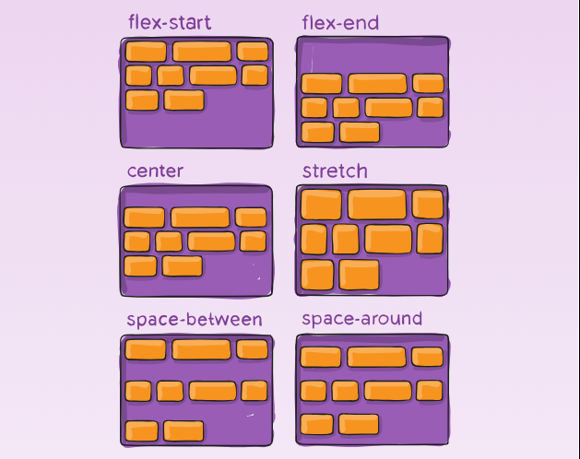
align-content
flex-start | flex-end | center | space-between | space-around | space-evenly | stretch
Servirá para alinear cada una de las líneas del contenedor multilínea.

Slide 23
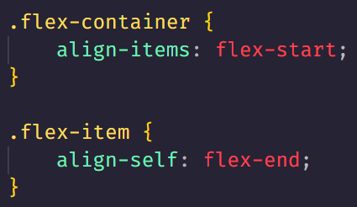
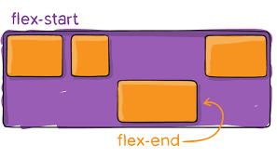
align-self
auto | flex-start | flex-end | center | stretch | baseline
Nos permite asignar un align-item diferente a un solo elemento hijo.

Slide 24
No te olvides de dar el presente

Slide 25
Recordá:
Revisar la Cartelera de Novedades.
Hacer tus consultas en el Foro.
Todo en el Aula Virtual.

Slide 26
Gracias

